Slide 1
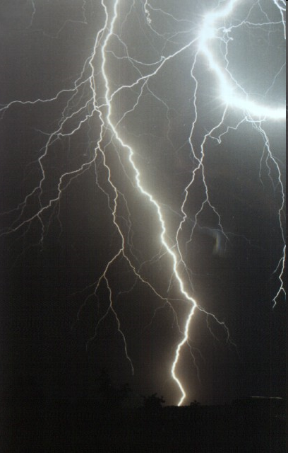
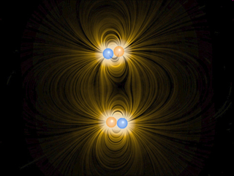
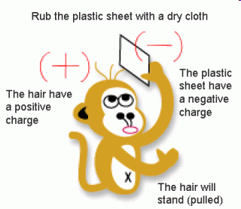
Электростатика

Slide 2
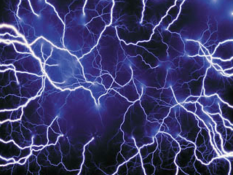
Электростатика — раздел учения об электричестве, изучающий взаимодействие неподвижных электрических зарядов и свойства постоянного электрического поля.
Природа механических сил (давления, упругости , трения) – электромагнитная.

Slide 3
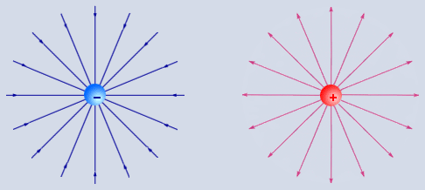
Электрический заряд
Электрический заряд- связанный с материальными носителями источник электромагнитного поля.
Электромагнитное поле – поле, посредством которого осуществляется взаимодействие заряженных частиц.
(Определения из физической энциклопедии)

Slide 4
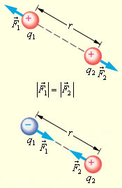
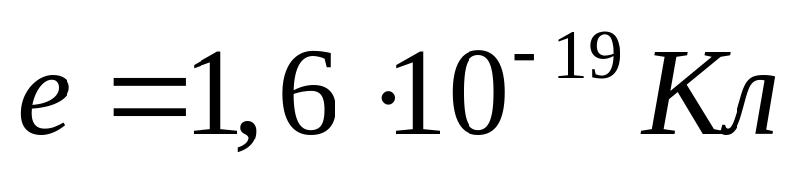
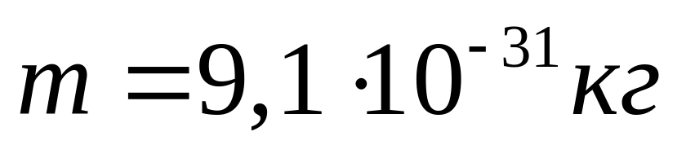
Заряды бывают положительные и отрицательные. Заряды взаимодей –
ствуют: притягиваются или отталкиваются.
Существует минимальный
электрический заряд. Носитель элементарного электричес-кого заряда –
электрон.

Slide 5
Заряд дискретен,аддитивен,инвариантен.
Дискретен - то есть заряд любого тела составляет целое кратное от элементарного электрического заряда
Релятивистски инвариантен - не зависит от системы отсчёта, а значит, не зависит от того, движется этот заряд или покоится.
Выполняется закон сохранения заряда:
алгебраическая сумма электрических зарядов тел или частиц, образующих электрически изолированную систему, не изменяется при любых процессах, происходящих в этой системе. Является одним из фундаментальных законов сохранения в физике.

Slide 6
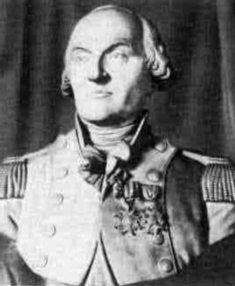
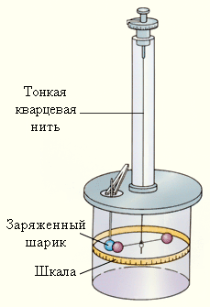
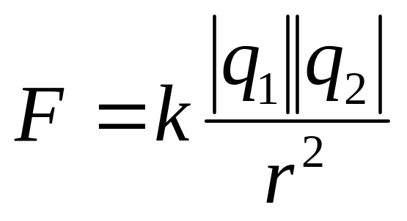
Закон Кулона
Шарль Огюстен Кулон
(14.06.1736 - 23.08.1806)
закон, описывающий силы взаимодействия между точечными
электрическими зарядами. Проведя большое количество
опытов с металлическими шариками, Шарль Кулон дал такую
формулировку закона:
Модуль силы взаимодействия двух точечных зарядов в
вакууме прямо пропорционален произведению модулей этих
зарядов и обратно пропорционален квадрату расстояния
между ними.

Slide 7
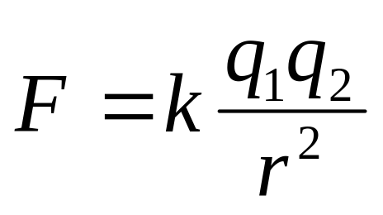
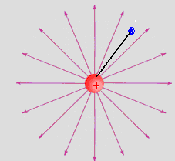
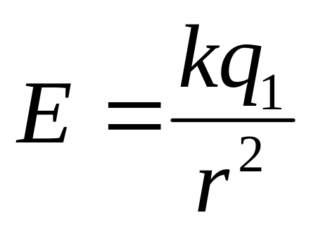
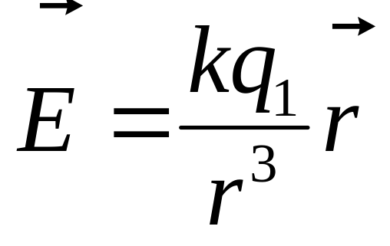

Напряжённость поля
F
.
E=
q2
q2
r
q1
Если , то напряжённость поля численно равна силе,
действующей на единичный положительный заряд,
помещённый в данную точку поля

Slide 8
Силовые линии поля.
Линии напряженности.
Силовые линии электростатического поля- линии, касательные к которым в каждой точке поля совпадают по направлению с вектором напряженности поля. Направление линий соответствует направлению силы, действующей на положительный заряд.

Slide 9
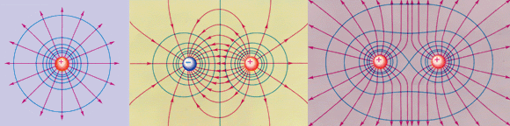
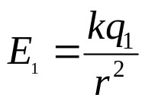
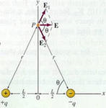
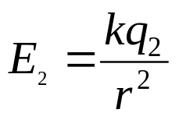
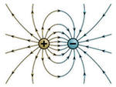



.
→

Slide 10
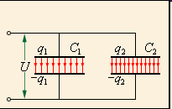
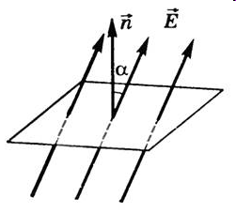
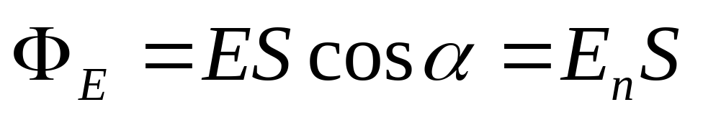
Густота силовых линий пропорциональна величине напряжённости поля.
Однородное поле
Поток вектора напряжённости
Потоком ФЕ вектора напряженности
через поверхность площадью S
называют физическую скалярную
величину, определяемую
выражением
S

Slide 11
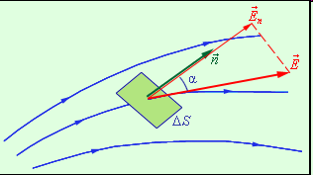



.
.
- угол между направлением линий
напряженности и нормалью .
- проекция вектора
на направление нормали

Slide 12
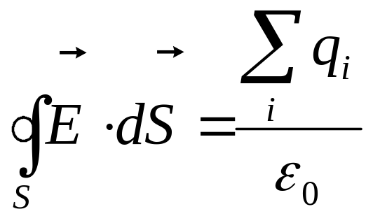
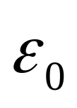
Теорема Гаусса (закон Гаусса)
один из основных законов электродинамики, входит в систему уравнений Максвелла.
Поток вектора напряжённости электрического поля через любую произвольно выбранную замкнутую поверхность пропорционален заключённому внутри этой поверхности электрическому заряду.
Поток равен алгебраической
сумме зарядов,
делённой на
Замечание: поток вектора напряжённости через поверхность не зависит
от распределения заряда (расположения зарядов) внутри поверхности.

Slide 13
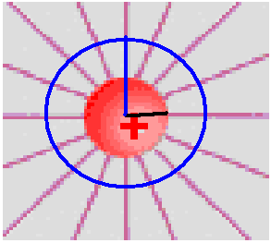
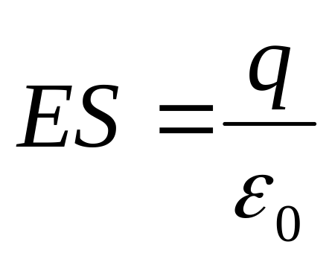
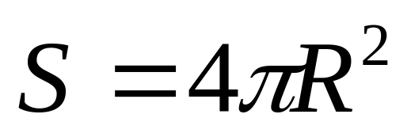


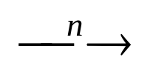
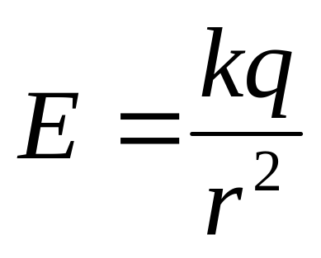
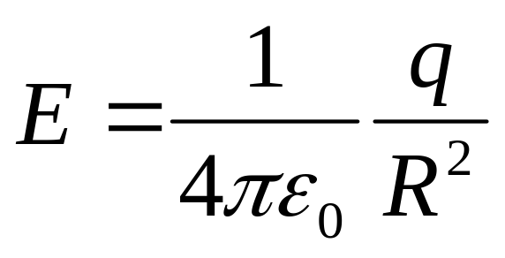
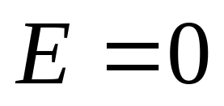
Применение теоремы Гаусса к расчёту напряжённости поля в различных случаях.
Поле равномерно заряженной сферы радиуса r
q
На расстоянии R от центра
На поверхности шара
Внутри сферы заряда нет

Slide 14
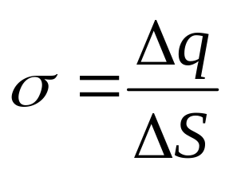
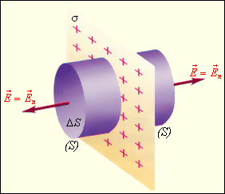
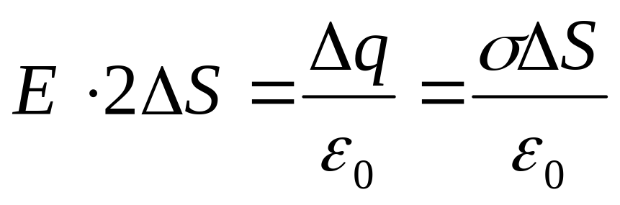
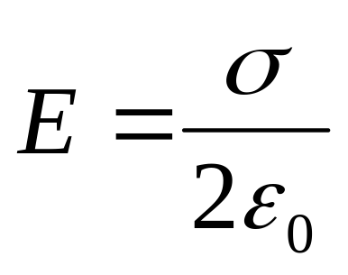
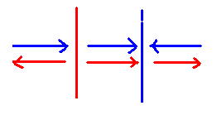

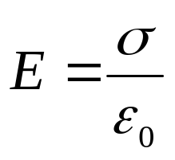
Бесконечная равномерно заряженная плоскость.
Поверхностная плотность заряда -
Полный поток сквозь 2
основания цилиндра
- напряжённость поля в плоском конденсаторе

Slide 15
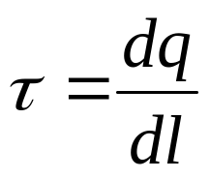
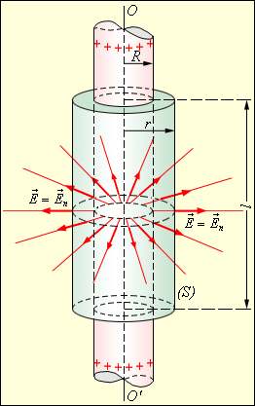
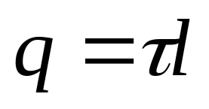
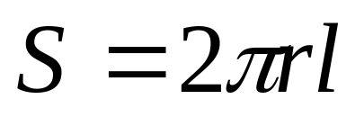
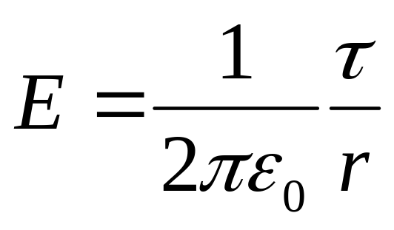
Равномерно заряженный бесконечный цилиндр (нить)
- линейная плотность заряда
.
площадь боковой поверхности
цилиндра

Slide 16
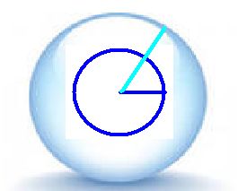
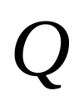

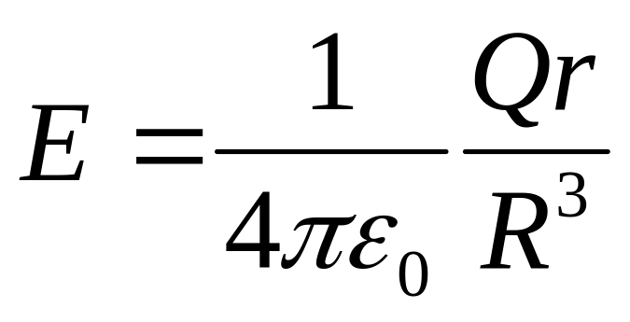
Поле объёмно заряженного шара.
R
.
-
-
r
-
-
-
-

Slide 17
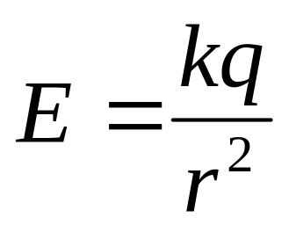
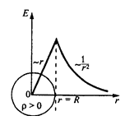
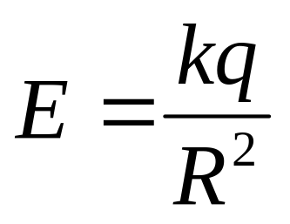

Поле объёмно заряженного шара
Вне шара (r>R)
На поверхности шара (r =R)
Внутри шара (r <R)

Slide 18







Работа сил электростатического поля. Циркуляция вектора напряжённости.
В поле неподвижного заряда q перемещается
силами поля заряд q0
(1)
(2)
(3)
(4)
(5)

Slide 19





.
(6)
сократим на q
Циркуляция вектора напряжённости
электростатического поля по замкнутому контуру
равнa нулю. Электростатическое поле
является консервативным или
потенциальным полем.

Slide 20

Итак, работа сил электростатического поля при
перемещении заряда из одной точки поля в другую
не зависит от формы траектории, а определяется
только положением начальной и конечной точек
и величиной заряда.

Slide 21
Электростатический потенциа́л
- скалярная энергетическая характеристика электростатического поля, характеризующая потенциальную энергию поля, которой обладает единичный заряд, помещённый в данную точку поля

Slide 22
Потенциал поля.
q2
r
.
W
q1
φ
=
q2
Единица измерения – вольт (В)
Потенциал может быть положительным и отрица-
тельным. В бесконечности потенциал равен нулю.
Физический смысл имеет разность потенциалов,
так как через неё выражается работа сил поля
по перемещению заряда.

Slide 23





Разность потенциалов
φ2
φ1
.

Slide 24



Потенциал поля точечного заряда q
Эквипотенциальная поверхность – поверхность одинакового потенциала. Работа при перемещении по эквипотенциальной поверхности равна нулю.
Силовые линии и эквипотенциальные поверхности взаимно перпендикулярны

Slide 25

Напряжённость как градиент потенциала
Градие́нт — вектор, своим направлением указывающий направление наискорейшего возрастания некоторой величины, значение которой меняется от одной точки пространства к другой (скалярного поля), а по величине (модулю) равный быстроте роста этой величины в этом направлении. С математической точки зрения градиент - это производная скалярной функции, определенной на векторном пространстве.

Slide 26






Напряжённость как градиент потенциала
.
r
1 B
Градиент - вектор, направленный из точки с
меньшим потенциалом в точку с большим
потенциалом
6 B

Slide 27




Расчёт разности потенциалов
Точечный заряд
(сферическая поверхность)
Объёмно заряженный шар
вне шара
на поверхности
внутри шара

Slide 28













.
Электрический диполь.
.
Точка В равноудалена от зарядов. Поэтому потенциал равен нулю.
Эквипотенциальные поверхности
перпендикулярны силовым линиям

Slide 29





Диполь в электрическом поле
Под действием вращающего момента диполь будет поворачиваться, пока не займет положение, изображенное на рисунке штриховой линией. Вектор электрического момента диполя сонаправлен с вектором напряженности
.
P
M
поля. Это - положение устойчивого равновесия.
Чтобы из этого положения повернуть диполь на угол ,
надо совершить работу против сил поля.
Работа идёт на увеличение потенциальной энергии диполя.

Slide 30



Диполь в электрическом поле
Наименьшее значение энергии
.
P
– при ориентации диполя
по направлению поля,
M
наибольшее – при противоположных направлениях
- -
Диполи в природе:
пример - молекула воды.

Slide 31

Проводники в электрическом поле.
Проводниками называют материалы, имеющие свободные заряды, которые могут перемещаться в объеме проводника под действием сколь угодно малого внешнего электрического поля. Типичным примером проводников являются металлы

Slide 32

В проводнике, внесенном в электрическое поле, происходит перераспределение свободных зарядов, в результате чего на поверхности проводника возникают нескомпенсированные положительные и отрицательные заряды
.
Этот процесс называют электростатической
индукцией.
Индукционные заряды создают свое
собственное поле , которое компенсирует
внешнее поле.
Полное электростатическое поле внутри проводника
равно нулю, а потенциалы во всех точках одинаковы и
равны потенциалу на поверхности проводника.

